Slide 1

Algoritmos y Estructura de Datos
Unidad 1 – Semana 6
Docentes:
Canaval Sanchez, Luis Martin
Jara García, Carlos Alberto
Mendiolaza Cornejo, Edson Duilio
Namay Zevallos, Wilder Adan

Slide 2
Logro de sesión
Al finalizar la sesión, el estudiante aplica algoritmos de ordenamiento

Slide 3
Sesión 6 : Algoritmos Fisher-Yates Shuffle y de ordenamiento simple
Contenido:
Introducción
Fisher-Yates Shuffle
Ordenamiento intercambio
Ordenamiento burbuja
Ordenamiento selección
Ordenamiento inserción
Ordenamiento Shell

Slide 4
Introducción
El ordenamiento de los datos consiste en disponer un conjunto de datos (o una estructura) en algún determinado orden con respecto a alguno de sus campos.
Clave: Campo por el cual se ordena.
Según donde estén almacenados los datos a ordenar, podemos decir que el ordenamiento es:
Interno: Arrays, listas o árbol. Típicamente en RAM.
Externo: En Archivos en discos.

Slide 5
Algoritmo Fisher-Yates Shuffle
Similar al proceso de escuchar pistas de música aleatoriamente en un reproductor de audio.
Este algoritmo de Fisher-Yates tiene una trayectoria bastante larga. Fue presentado por los británicos Ronald A. Fisher (estadístico y biólogo) y Frank Yates (también estadístico) en su obra Statistical tables for biological, agricultural and medical research, publicada por primera vez en 1938.

Slide 6
Algoritmo Fisher-Yates Shuffle
Produce una uniforme permutación aleatoria de un arreglo de entrada en un tiempo O(n).
Los principales pasos son:
Tenemos una matriz de N elementos, A [N].
Se itera la matriz desde el último elemento.
Si está en el i-ésimo elemento desde el final, genera un número aleatorio j, en el rango [0, i].
Se intercambia A [i] y A [j].
Continúe hasta llegar al elemento en el índice 1, es decir, A [1].

Slide 7
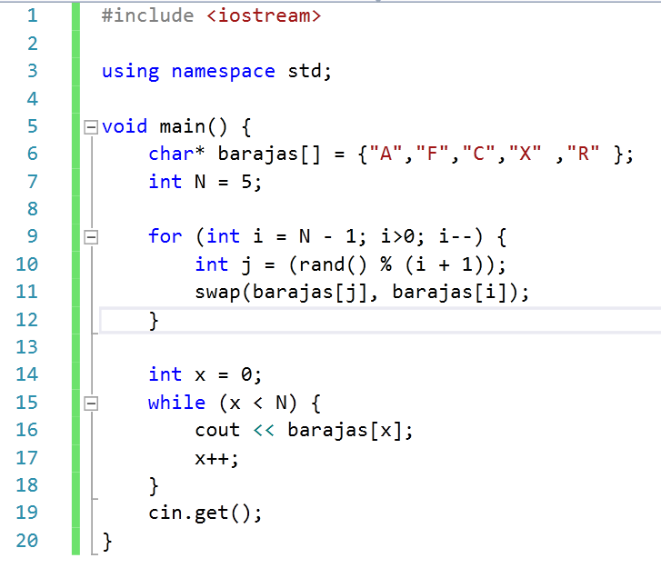
Algoritmo Fisher-Yates Shuffle
Implementando

Slide 8
Ordenamiento por intercambio
El más sencillo de todos, conocido como burbuja. Se basa en:
La lectura sucesiva de la lista a ordenar,
Comparando el elemento inferior de la lista con todos los restantes
Efectuando el Intercambio de posiciones cuando el orden resultante no sea correcto.
Siendo n la cantidad de elementos, Realizará al menos n–1 pasadas

Slide 9
Ordenamiento Intercambio
Ejemplo
Pasada 1: Se compara a[1] con todos, así primero se cambia a[1] con a[2] pues a[1] > a[2] y debe ser Ascendente, es decir a[1]<a[2] …y por último a[1] con a[4]
a[1] | a[2] | a[3] | a[4]
8 | 4 | 6 | 2
a[1] | a[2] | a[3] | a[4]
4 | 8 | 6 | 2
a[1] | a[2] | a[3] | a[4]
2 | 8 | 6 | 4
Pasada 2: El elemento mas pequeño esta en a[1] y se analiza la sublista restante.
Al cabo de la pasada, el segundo mas chico esta en a[2]….
Pasada 3:
a[1] | a[2] | a[3] | a[4]
2 | 4 | 8 | 6
a[1] | a[2] | a[3] | a[4]
2 | 4 | 6 | 8
Pasada i: Al cabo de la pasada i, el elemento de orden i, está en a[i]

Slide 10
Algoritmo: Ordenamiento Intercambio
Algoritmo ordIntercambio (a[], n)
i, k, aux: enteros /* se realizan n-1 pasadas */
para i desde 1 hasta n-1 hacer
para k desde i+1 hasta n hacer
si a[i] > a[k] entonces
aux ← a[i]
a[i] ← a[k];
a[k] ← aux ;
Complejidad (n)(n–1)
Del Orden F(n)=n².
Mejor Caso = O(n²) Peor Caso = O(n²)

Slide 11
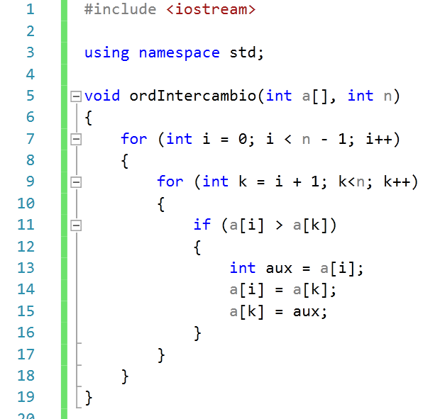
Ordenamiento Intercambio
Implementando

Slide 12
Ordenamiento Burbuja
Los elementos burbujean:
Los mas grandes, caen al fondo del arreglo (posición n)
Los mas chicos suben a la cima (posición 1).
Estudia parejas de elementos Adyacentes
a[1] y a[2], a[2] y a[3]…a[i] y a[i+1]… a[n–1] y a[n].
Si a[i+1] < a[i] Entonces Los INTERCAMBIA
Algoritmo:
Pasada 1: considera desde (a[1], a[2]) hasta (a[n–1], a[n]).
En a[n] esta el elemento mas grande.
Pasada 2: considera desde (a[1], a[2]) hasta (a[n–2], a[n–1]).
En a[n–1] esta el segundo elemento mas grande.
Pasada i: considera desde (a[1], a[2]) hasta (a[n–i], a[n-i+1]).
En a[n–i+1] esta el elemento de orden i.
El proceso termina con la pasada n–1
El elemento mas pequeño esta en a[1].

Slide 13
Ordenamiento Burbuja
Pasada 1:
Pasada 2:
Pasada 3:
a[1] | a[2] | a[3] | a[4] | a[5]
50 | 20 | 40 | 80 | 30
a[1] | a[2] | a[3] | a[4] | a[5]
20 | 40 | 50 | 30 | 80
a[1] | a[2] | a[3] | a[4] | a[5]
20 | 40 | 30 | 50 | 80
a[1] | a[2] | a[3] | a[4] | a[5]
20 | 50 | 40 | 80 | 30
a[1] | a[2] | a[3] | a[4] | a[5]
20 | 40 | 50 | 30 | 80
a[1] | a[2] | a[3] | a[4] | a[5]
20 | 40 | 30 | 50 | 80
a[1] | a[2] | a[3] | a[4] | a[5]
20 | 40 | 50 | 80 | 30
a[1] | a[2] | a[3] | a[4] | a[5]
20 | 40 | 50 | 30 | 80
a[1] | a[2] | a[3] | a[4] | a[5]
20 | 30 | 40 | 50 | 80
a[1] | a[2] | a[3] | a[4] | a[5]
20 | 40 | 50 | 80 | 30
a[1] | a[2] | a[3] | a[4] | a[5]
20 | 40 | 30 | 50 | 80
a[1] | a[2] | a[3] | a[4] | a[5]
20 | 40 | 50 | 30 | 80

Slide 14
Algoritmo: Ordenamiento Burbuja
Algoritmo ordBurbuja (a[], n)
i, k, aux: enteros
Repetir con i desde 1 hasta n-1
Repetir con k desde 1 hasta n-i
si (a[k] > a[k+1]) entonces
aux = a[k]
a[k] = a[k+1]
a[k+1] = aux
Mejor Caso = O(n²)
Caso Prom. = O(n²) Peor Caso = O(n²)

Slide 15
Algoritmo: Ordenamiento Burbuja
Algoritmo ordBurbujaModificado (a[], n)
i, k, aux: enteros
ordenado: boolean
Repetir con i desde 1 hasta n-1
ordenado = true
Repetir con k desde 1 hasta n-i
si (a[k] > a[k+1]) entonces
aux = a[k]
a[k] = a[k+1]
a[k+1] = aux
ordenado = false
si (ordenado) break
Mejor Caso = O(n)
Caso Prom. = O(n²) Peor Caso = O(n²)

Slide 16
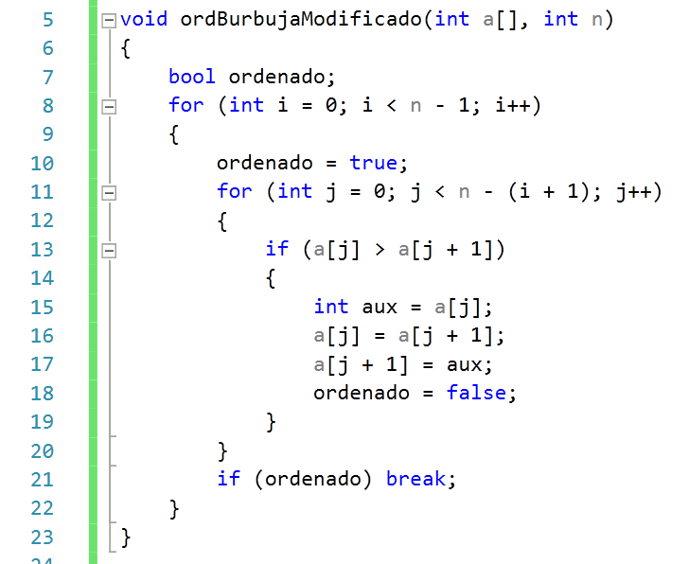
Algoritmo: Ordenamiento Burbuja
Implementando

Slide 17
Ordenamiento Selección
Realiza sucesivas pasadas que
Buscan el elemento más pequeño de la lista a y lo escribe al frente de la lista a[1].
Considera las posiciones restantes, a[2]…a[n]
Finaliza cuando ya no hay Posiciones Restantes.
En la pasada i
Está Ordenado: desde a[1] hasta a[i–1].
Está Desordenado: Desde a[i] hasta a[n].
El proceso continua n–1 vueltas.

Slide 18
Ordenamiento Selección
Lista Original:
a[1] | a[2] | a[3] | a[4]
51 | 21 | 39 | 80
Pasada 1: Lista entre 1 y 4. Selecciona el menor (21) y lo pasa al a[1]
a[1] | a[2] | a[3] | a[4]
21 | 51 | 39 | 80
Pasada 2: Lista entre 2 y 4. Selecciona el menor (39) y lo pasa al a[2]
a[1] | a[2] | a[3] | a[4]
21 | 39 | 51 | 80
a[1] | a[2] | a[3] | a[4]
21 | 39 | 51 | 80
Pasada 3: Lista entre 3 y 4. No selecciona nada.

Slide 19
Algoritmo: Ordenamiento Selección
Algortimo ordSeleccion (a[], n)
menor, k, j: enteros;
Repetir con i desde 1 hasta n-1
k = i /* comienzo de la exploración en índice i */
menor = a[i]
Repetir con j desde i+1 hasta n
si a[j] < menor entonces
menor = a[j]
k = j
a[k] = a[i]
a[i] = menor
Complejidad (n (n–1))/2
Del Orden F(n)=n².
Mejor Caso = O(n²)
Caso Prom. = O(n²)
Peor Caso = O(n²)

Slide 20
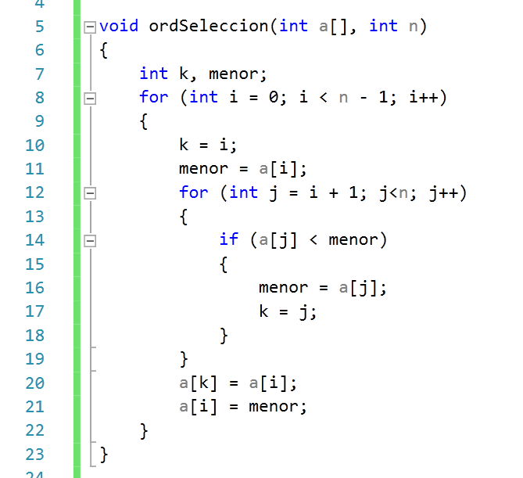
Algoritmo: Ordenamiento Selección
Implementando

Slide 21
Ordenamiento Inserción
Similar al proceso de ordenar tarjetas en un tarjetero por orden alfabético:
Consiste en insertar un elemento en su posición correcta, dentro de una lista que ya está Ordenada.
Algoritmo:
El 1er elemento a[1] se lo considera ordenado.
Se inserta a[2] en la posición correcta, delante o detrás del a[1], según sea mayor o menor.
Por cada bucle i (desde i = 2 hasta n) se explora la sublista a[1]..a[i–1] buscando la posición correcta de inserción del elemento a[i].
Al dejar vacía la posición a[i] se impone un desplazamiento de todo el vector, desde el lugar de inserción.

Slide 22
Ordenamiento Inserción
Lista Original:
a[1] | a[2] | a[3] | a[4]
51 | 21 | 10 | 15
Pasada 1: Comenzamos en a[2] desplazando a la derecha todos los valores que sean mayores a 21 (a[1])
a[1] | a[2] | a[3] | a[4]
21 | 51 | 10 | 15
Pasada 2: El 10 lo mueve hasta a[1]
a[1] | a[2] | a[3] | a[4]
10 | 21 | 51 | 15
a[1] | a[2] | a[3] | a[4]
10 | 15 | 21 | 51
Pasada 3: El 15 lo mueve hasta a[2].

Slide 23
Ordenamiento Inserción
Algoritmo ordInsercion (a[], n)
i, j, aux : enteros
Repetir con i desde 2 hasta n
aux = a[i]
k = i-1
Repetir mientras (k >= 1) y (aux < a[k])
a[k+1] = a[k]
k = k-1
a[k+1] = aux
Complejidad (n (n–1))/2
Del Orden F(n)=n².
Mejor Caso = O(n)
Caso Prom. = O(n+d)
Peor Caso = O(n²)
d es la cantidad de inversiones

Slide 24
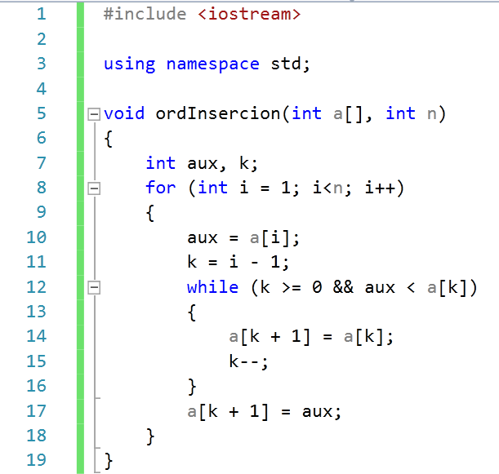
Ordenamiento Inserción
Implementando

Slide 25
Ordenamiento Shell
Este algoritmo mejora el ordenamiento por inserción al dividir la lista original en varias sublistas más pequeñas, cada una de las cuales se ordena mediante un ordenamiento por inserción. La manera única en que se eligen estas sublistas es la clave del ordenamiento Shell. En lugar de dividir la lista en sublistas de ítems contiguos, el ordenamiento Shell usa un intervalo i, a veces denominado brecha, para crear una sublista eligiendo todos los ítems que están separados por i ítems.

Slide 26
Ordenamiento Shell
Algoritmo
Dividir lista original en n/2 grupos de 2 elementos
Intervalo entre los elementos: n/2.
Clarificar cada grupo por separado.
Si No Están Ordenados Entonces CAMBIARLOS.
Dividir lista original en n/4 grupos de 4 elementos.
Intervalo entre los elementos: n/4.
Continuar sucesivamente hasta que el intervalo==1.

Slide 27
Ordenamiento Shell
Lista Original n=6.
Intervalo Inicial: n/2=6/2=3
Intervalos Siguientes=IntervaloAnterior/2
Se compara a[i] con a[i+Intervalo]
Si No Están Ordenados Entonces CAMBIARLOS
a[0] | a[1] | a[2] | a[3] | a[4] | a[5] | a[6]
6 | 1 | 5 | 2 | 3 | 4 | 0
Paso | Intervalo | Parejas que Intercambian por estar desordenados | La Lista Queda
1 | 3 | (6,2)= 2, 1, 5,6, 3, 4, 0 (5,4)= 2, 1, 4,6, 3,5, 0 (6;0)=2, 1, 4,0, 3,5, 6 | 2, 1, 4,0, 3,5, 6
2 | 3 | (2, 0)=0, 1, 4,2, 3,5, 6 | 0, 1, 4,2, 3,5, 6
3 | 3 | Ninguno | 0, 1, 4,2, 3,5, 6
4 | 3/2=1 | (4, 2)=0, 1, 2,4, 3,5, 6 (4, 3)= 0, 1, 2,3,4,5, 6 | 0, 1, 2,3, 4,5, 6
5 | 1 | Ninguno | Lista Ordenada

Slide 28
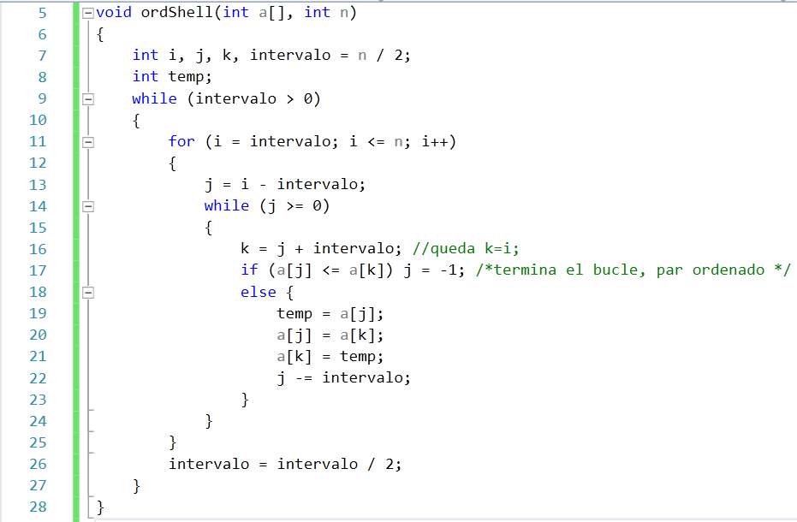
Ordenamiento Shell
Implementando
El 1er while: Log₂n
El for: n
F(n)=n*Log₂(n)

Slide 29
Ejercicios
Ordenar la secuencia 8,1,4,1,5,9,2,6,5 usando:
Ordenamiento Inserción
Ordenamiento Shell para intervalos {1,3,5}

Slide 30
Referencias
Sedgewick, R., et. al. (2011) Algorithms, Fourth Edition. Pearson.
Cormen, H., et. al. (2009) Introduction to Algorithms, MIT Press.
Allen, Mark (2014) Data Structures and Algorithms Analysis in C++, Fourth Edition. Pearson.

Slide 31
EXIGETE INNOVA

